Slide 1
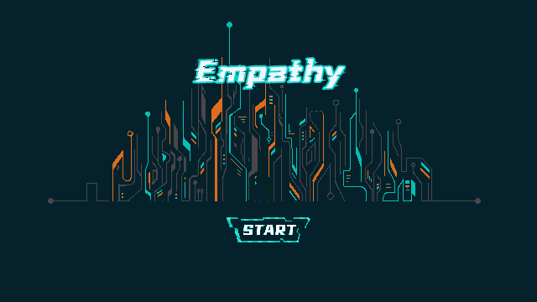
观光旅游团 2022.1.23

Slide 2
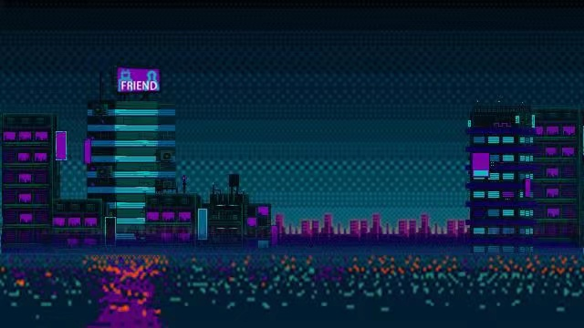
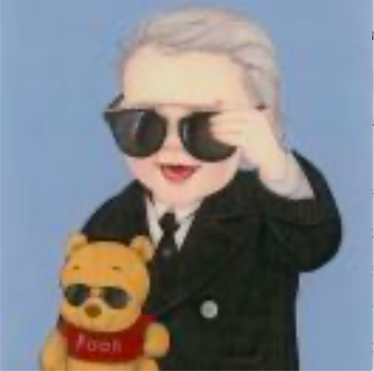






开发人员简介
严淦
程序/策划
张亚轩
程序
陈凯
策划
杨可欣
文案策划
李绍康
游戏音乐
叶凌霄
游戏美术
沈思倞
游戏美术

Slide 3
游戏概述
Empathy（共情）是一款强节奏的2.5D像素风双人对抗游戏。在游戏中，玩家分别扮演执行官与仿生人，通过移动给芯片单元上色，同时需要躲避随着音乐节奏出现的障碍，最终带有己方颜色芯片单元数量多的一方可以获得对芯片的“控制权”，取得最终的胜利。

Slide 4
设计原则
目标：己方颜色的芯片单位数量大于对方，得到对芯片的“控制权”。
规则：通过移动给芯片单元上色；若进入受击状态则会失去上色能力。
障碍：根据音乐节奏随机出现飞行物、激光、全图变色等障碍，若未躲避会进入受击状态。
能力：玩家可以通过移动躲避飞行物，跳跃躲避飞行物、激光和全图变色。

Slide 5
背景设定
2132年，全球人口增长率降至-14%，同年仿生人正式流入市场。为了缓解日益严重的群众焦虑，仿生人芯片内值“关怀”系统，使其能够模仿人类的共情，提供帮助与陪伴。
2156年，出现第一起有记载以来仿生人杀人事件，部分仿生人“关怀”系统发生故障，部分仿生人在无休止的压迫中产生了恨，部分仿生人在自我怀疑中产生了爱。
2158年，各地频传仿生人伤人事件，研究所所长承认设计存在故障并入狱。同年成立仿生人回收特别行动队，经过特训，执行官可以识别人群中的仿生人，确认行动目标后，他们具有对目标立即绞杀的权力。

Slide 6
人物介绍
执行官
理智、果断
坚信仿生人的诞生就是错误。
“只有人类才能拥有情感。“
仿生人（灵魂体状态）
谦逊、敏捷
认为自己产生了真正的情感。
“是的，爱丽教会了我爱。”
理性的人类？
感性的机器？
双方将在仿生人的心脏——芯片上进行战斗，同时会受到“关怀”的干扰，
谁才能真正获得对芯片的控制权？

Slide 7

Duality
核心矛盾点：理智与情感
仿生人有情感，可以被称为人吗？
绞杀有情感的机器，人的情感还存在吗？
表现形式：二元对抗
色彩的碰撞
生命权的争夺
有限的时间和空间
What's more——
这种局面到底是如何诞生的？

